Slide 1
微机原理与接口技术
第九章 Intel 80x86系列微处理器

Slide 2
本章内容
9.1 Intel 80x86微处理器的工作模式
9.2 Intel 80x86微处理器的存储器管理
9.3 Intel 80x86系列微处理器

Slide 3
9.1 Intel 80x86微处理器的工作模式
Intel 80x86微处理器的三种工作模式
  实地址模式：最基本的工作方式。实地址模式与16位微处理器8086/8088的实地址模式保持兼容，当CPU复位后，系统自动进入实地址模式
  保护虚地址模式：多任务操作模式，具有虚拟存储器管理和保护功能，其主要特点是引入了虚拟存储器的概念
  虚拟8086模式：一种既有保护功能又能执行16位微处理器软件的工作方式。虚拟8086模式的工作原理与保护模式相同，但程序指定的逻辑地址与8086微处理器相同

Slide 4

9.2 Intel 80x86微处理器的存储器管理
实地址方式：实方式是80x86系列CPU共有的存储器管理模式，通过对存储器分段，CPU可实现对1MB存储器的直接访问
虚拟地址方式：由主存与辅存共同构成存储体系，可有效的扩充存储空间。虚拟地址方式需要CPU内部的存储器管理部件MMU与操作系统的共同支持，依据的基本原理是程序访问的局部性

Slide 5
9.2 Intel 80x86微处理器的存储器管理
虚拟存储器的概念：虚拟存储器是一种存储器管理技术，它提供比物理存储器大得多的存储空间，使程序设计人员在编写程序时，不用考虑计算机内存的实际容量，可以编写并运行比实际配置的物理存储器空间大得多的用户程序
虚拟存储器可分为
  段式虚拟存储器
  页式虚拟存储器
  段页式虚拟存储器

Slide 6
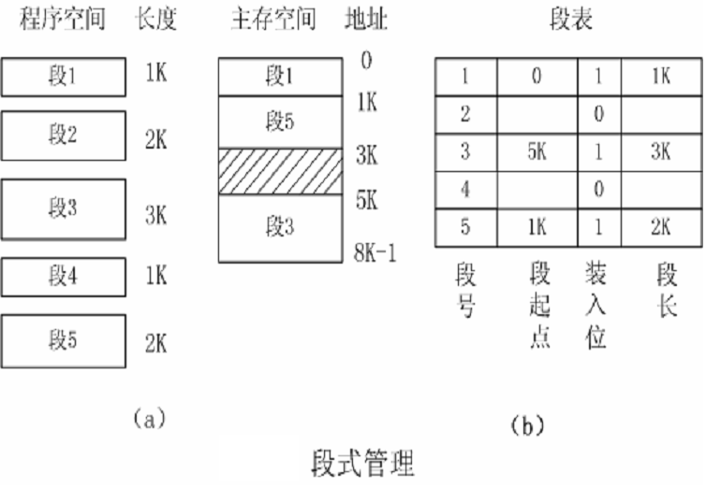
9.2 Intel 80x86微处理器的存储器管理
段式虚拟存储器：以程序模块所形成的段作为主存储器物理空间的分配单位
段式虚拟存储器是适应模块化程序的一种虚拟存储器

Slide 7
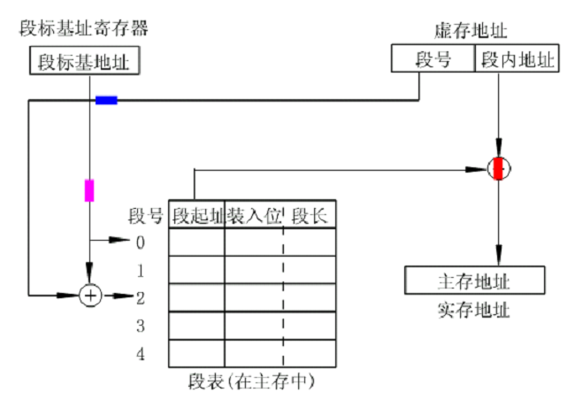
9.2 Intel 80x86微处理器的存储器管理

Slide 8
9.2 Intel 80x86微处理器的存储器管理
段式虚拟存储器特点：
  优点：段的分界与程序的自然分界相对应，简化动态存储分配的操作，易于实现不同进程间对主存的共享和对段进行保护
  缺点：段的长度各不相同，段的起点和终点不固定定，给主存空间的分配带来麻烦，容易在段间产生“碎片” ，造成浪费

Slide 9
9.2 Intel 80x86微处理器的存储器管理
页式存储器是以页为分配单位的虚拟存储器，即不论是虚拟存储空间还是主存物理空间都被分成大小相等的页
存储管理软件的任务：接收到CPU送出的虚地址后，它判断该页是否在主存中，若不在，需把该页内容调入主存某页；若在，确定是主存的哪一页
页表：记录实页与虚页对照关系的表，每个程序都有一张页表，页表按虚页号排列，页表是根据程序的运行情况由存储管理软件生成的，对程充员是透明的，内存中有固定的区域存放页表

Slide 10
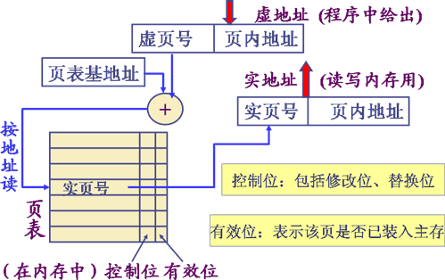
9.2 Intel 80x86微处理器的存储器管理

Slide 11
9.2 Intel 80x86微处理器的存储器管理
页式存储器的特点
  优点：页面起始位置与大小固定，便于主存的分配，主存空间利用率高
  缺点：由于页不是逻辑上独立的实体，因而对程序的处理、保护和共享都不如段式方便
段页式虚拟存储器是段式与页式存储器的结合。把程序按逻辑结构分段，每段分成固定大小的页。程序对主存的调入调出是按页面进行的，但又可按段实现共享和保护
段页式虚拟存储器系统中，每个程序是通过一个段表和一组页表来进行主存物理地址定位的

Slide 12
9.3 Intel 80x86系列微处理器-80286
Intel 80286是于1982年推出，内/外部数据总线均为16位，地址总线24位，寻址能力为16MB，其基本特点如下：
  工作频率6MHz，12MHz
  80286支持两种工作模式方式：实地址模式与保护虚地址模式
  内部分为指令部件（IU）、总线部件（BU）、地址部件（AU）和执行部件（EU）构成，增加了并行操作程度，有效地加快系统的处理速度
  片内具有存储器管理部件MMU和保护机制，可实现实地址和保护虚地址(段式管理)两种存储模式。保护虚地址方式下，直接寻址的内存空间16MB，虚存空间可达1GB
  通用寄存器、段寄存器以及指令寄存器与8086完全相同；对标志寄存器进行了扩展，增加了机器状态寄存器 MSW；另外，每个段寄存器增加了描述符表寄存器和段描述符高速缓冲寄存器

Slide 13
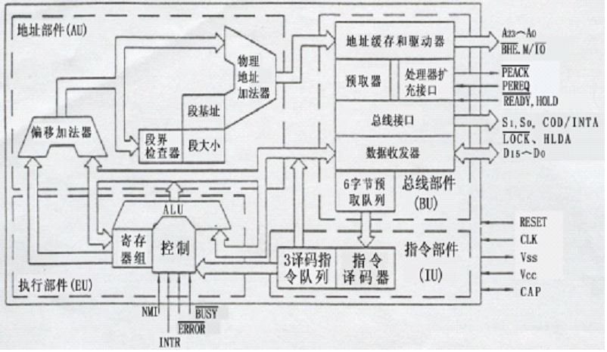
9.3 Intel 80x86系列微处理器-80286
80286的内部结构
MMU

Slide 14
9.3 Intel 80x86系列微处理器-80386
Intel 80386是于1985年推出，内部/外部数据总线均为32位，地址总线32位，可直接寻址4GB，其主要特点为：
  工作频率16MHz~33MHZ
  内部分成总线接口部件BIU、指令预取部件IPU、指令译码部件IDU、执行部件EU、分段部件SU和分页部件PU 6个部件，按流水线方式工作，可指令重叠
  支持3种工作模式：实地址模式，保护虚地址方式以及虚拟8086模式，保护虚地址方式下，虚存可达64TB
  MMU由分段部件和分页部件构成，可对虚拟存储器进行段页式管理。若不采用分页，每段大小为1MB，此时线性地址即为物理地址；若采用分页，每段大小可达4GB，每页大小为4KB

Slide 15
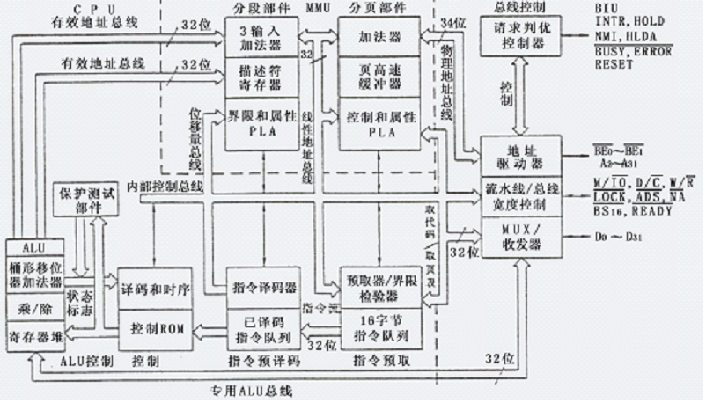
9.3 Intel 80x86系列微处理器-80386
80386的内部结构
MMU

Slide 16
9.3 Intel 80x86系列微处理器-80386
80386内部的寄存器
  8个32位通用寄存器
  6个16位段寄存器(增加了FS,GS)和6个64位段描述符高速缓冲器
  1个32位指令指针寄存器和1个32标志寄存器
  描述符表寄存器：GDTR、IDTR、LDTR， 1个64位局部描述符高速缓冲寄存器
  1个64位任务描述符高速缓冲寄存器
  3个32位控制寄存器：CR0、CR2、CR3
  8个32位调试寄存器：DR0~DR7
  2个32位测试寄存器：TR6、TR7

Slide 17
9.3 Intel 80x86系列微处理器-80386
操作系统建立全局描述符表、局部描述符表和页目表及分页表
全局描述符表基地址存入 GDTR和页目表基地址存入CR3，当前任务的局部描述符表基地址存入LDTR
首先通过分段管理得到32位的线性地址，若不启用分页机制，该32位线性地址即为物理地址
若启用分页机制，在分页管理中，由线性地址的高20位作为索引，查页目表，得到20位的页基地址，再与线性地址的低12位(页内偏移量) 相加得到物理地址

Slide 18
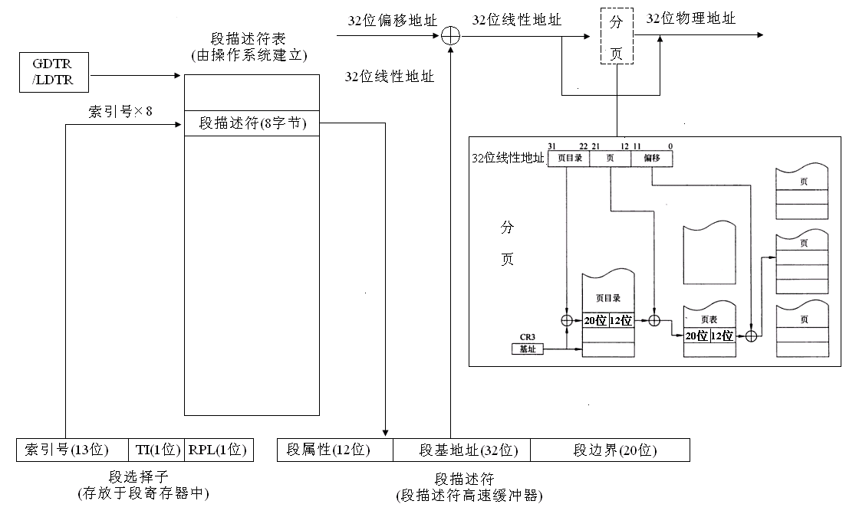
9.3 Intel 80x86系列微处理器-80386

Slide 19
9.3 Intel 80x86系列微处理器-80486
80486属于第二代32位微处理器，1989年推出，它的开发目标是实现高速化并支持多处理机系统，其主要特点如下：
  80486以80386结构为核心，32位数据线，32位地址线
  工作频率：25MHz~100MHz
  片内集成了类似80387协处理器的浮点运算部件(FPU)，大幅提高浮点运算能力
  采用RISC技术，缩短指令的执行周期，提高速度
  采用猝发式总线(Burst BUS)技术，提高了CPU与存储器间的数据交换速度
  内含8KB的Cache，称为一级Cache，与CPU的数据通道为128位；还支持外部二级Cache，可构成两级高速缓存
  支持多处理器系统，可使用多个80486构成多处理器系统
  工作模式：实模式、虚地址保护模式和虚拟8086模式
Notes:
×

Slide 20
9.3 Intel 80x86系列微处理器- Pentium
Intel 1993年推出Pentium，其主要特点如下：
  外部64位数据线、36位地址线，内部32位内部总线
  工作频率：60MHz~200MHz
  超标量流水线：由U和V两条指令流水线构成，每条流水线都有自己的ALU、地址生成以及和数据Cache接口；允许Pentium在单个时钟周期内执行两条指令，称为“指令并行”，性能提高了一倍
  独立的指令Cache和数据Cache：片内有两个8KB的Cache，用于指令和数据高速缓存；数据Cache有两个接口，分别通向U和V两条流水线
  分支预测：Pentium采用称为转移目标缓冲器(BTB)的小Cache来动态记录并预测程序分支，节省CPU在程序分支时条件判断的时间；如循环操作，BTB (Branch Target Buffer)只有在进入和退出循环时判断错误，其他正确
  重新设计浮点单元：改进80486的浮点单元，使得每个周期能完成一个浮点操作
Notes:
×

Slide 21
9.3 Intel 80x86系列微处理器- PII与PIII
Intel公司于1997年推出Pentium II：其主要特点为
  工作频率：233MHz~450MHz
  采用双独立总线结构： 即二级高速缓存总线和处理器—主存系统总线，比单总线结构的处理器性能提高了一倍
  融合了MMX (Multi-Media eXtensions)技术：增强了多媒体数据的压缩、解压和处理等能力
Intel公司于1999年推出PentiumⅢ，其主要特点
  工作频率：450MHz~1.2G
  增加了被称为SSE (Streaming-Single instruction multiple data-Extensions )的新指令集，可使多媒体软件和Web开发程序运行的更快
Notes:
×

Slide 22
9.3 Intel 80x86系列微处理器- P4
2000年8月，Intel展示了第一台 1.4GHz的P4系统，其主要特点为：
  工作频率：1.4G~3.2G
  快速执行引擎(Rapid Execution Engine)及双倍算术逻辑单元架构(Double Pumped ALU) ：两组独立运作的ALU，且在一个时钟的上升沿和下降沿之间完成运算，速度加倍
  超流水技术(Hyper Pipelined Technology )：进一步增加流水线的级数
  Streaming SIMD extensions 2 (SSE指令集) ：扩展SSE指令集，新增加76条指令

Slide 23
习题
1、简述虚拟存储器管理的基本概念及分类
2、简述80386的三种工作模式
3、简述80486的Cache结构
4、简述Pentium处理器中的超标量流水线和分支转移预测技术

